Slide 1

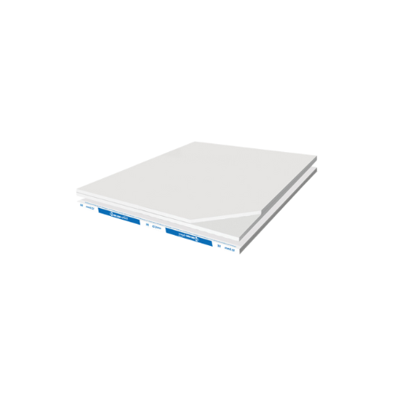
SẢN XUẤT THẠCH CAO
BÀI GIẢNG HUẤN LUYỆN AN TOÀN LAO ĐỘNG
BẢN QUYỀN THUỘC AN TOÀN NAM VIỆT

Slide 2
Một số vụ tai nạn trong nhà máy sản xuất thạch cao
Trong ngành công nghiệp sản xuất thạch cao, mặc dù đã có những nỗ lực để cải thiện điều kiện làm việc và an toàn lao động, vẫn xảy ra các vụ tai nạn đáng tiếc:
  Nguy cơ về sức khỏe do bụi thạch cao
  Tai nạn máy móc và thiết bị
  Nguy cơ về vật liệu rơi và ngã
  Nguy cơ về hóa chất và chất độc hại
  Tai nạn vận chuyển và lưu kho

Slide 3
Tóm tắt bài học
1. An toàn vệ sinh lao động đối với nhân viên vận hành máy nghiền thạch cao thành bột nhỏ và sau đó được xử lý để loại bỏ các tạp chất không mong muốn như đất sét và các khoáng chất khác
2. An toàn vệ sinh lao động đối với nhân viên pha trộn bột thạch cao với nước để tạo thành hỗn hợp và sau đó được nấu nung trong lò nung ở nhiệt độ cao
3. An toàn vệ sinh lao động đối với nhân viên đúc hỗn hợp thạch cao vào các khuôn để tạo ra các sản phẩm có hình dạng và kích thước khác nhau, như tấm thạch cao hoặc các sản phẩm trang trí
4. An toàn vệ sinh lao động đối với nhân viên sơn và hoàn thiện sản phẩm thạch cao để tạo ra bề mặt mịn và bóng

Slide 4
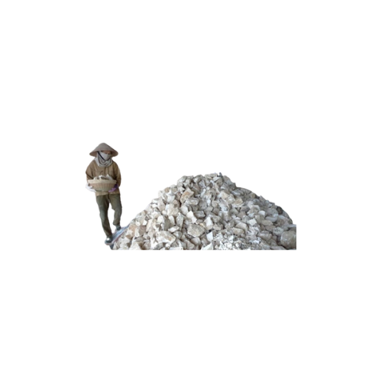
Vận hành máy nghiền thạch cao thành bột nhỏ và sau đó được xử lý để loại bỏ các tạp chất
1. Đặc điểm công việc vận hành máy nghiền thạch cao thành bột nhỏ và sau đó được xử lý để loại bỏ các tạp chất không mong muốn như đất sét và các khoáng chất khác
Việc vận hành máy nghiền thạch cao (gypsum) để chuyển đổi thành bột nhỏ và loại bỏ các tạp chất không mong muốn là một quá trình quan trọng trong sản xuất và chế biến thạch cao.
Để thực hiện công việc này, nhân viên cần có kiến thức vững về hoạt động của máy nghiền và các thiết bị liên quan.

Slide 5
Vận hành máy nghiền thạch cao thành bột nhỏ và sau đó được xử lý để loại bỏ các tạp chất
2. Các dạng tai nạn lao động trong quá trình vận hành máy nghiền thạch cao thành bột nhỏ và sau đó được xử lý để loại bỏ các tạp chất không mong muốn như đất sét và các khoáng chất khác
Trong quá trình vận hành máy nghiền thạch cao và xử lý bột để loại bỏ tạp chất, có một số dạng tai nạn lao động phổ biến mà nhân viên cần phải đề phòng.
Một trong những rủi ro phổ biến nhất là tai nạn liên quan đến máy móc, bao gồm va đập, kẹt và cắt. Điều này có thể xảy ra khi vận hành hoặc bảo dưỡng máy nghiền mà không tuân thủ các quy trình an toàn đúng cách.

Slide 6
Vận hành máy nghiền thạch cao thành bột nhỏ và sau đó được xử lý để loại bỏ các tạp chất
3. Nguyên nhân gây ra tai nạn lao động khi vận hành máy nghiền thạch cao thành bột nhỏ và sau đó được xử lý để loại bỏ các tạp chất không mong muốn như đất sét và các khoáng chất khác
Có một số nguyên nhân chính gây ra tai nạn lao động trong quá trình vận hành máy nghiền thạch cao và xử lý bột. Một trong những nguyên nhân phổ biến là thiếu đào tạo và hiểu biết về cách vận hành máy móc một cách an toàn.
Nhân viên không được đào tạo đúng cách về cách sử dụng các thiết bị bảo vệ cá nhân hoặc không tuân thủ các quy trình an toàn khi làm việc có thể dẫn đến tai nạn.

Slide 7
Vận hành máy nghiền thạch cao thành bột nhỏ và sau đó được xử lý để loại bỏ các tạp chất
4. Biện pháp phòng tránh tai nạn lao động khi vận hành máy nghiền thạch cao thành bột nhỏ và sau đó được xử lý để loại bỏ các tạp chất không mong muốn như đất sét và các khoáng chất khác
Cài đặt và duy trì các biện pháp bảo vệ cá nhân là quan trọng.
Các nhân viên cần được trang bị đầy đủ và đúng cách với khẩu trang, kính bảo hộ, và áo bảo hộ để bảo vệ khỏi các tác động có hại của bụi thạch cao và các hóa chất trong quá trình xử lý.

Slide 8
Vận hành máy nghiền thạch cao thành bột nhỏ và sau đó được xử lý để loại bỏ các tạp chất
5. Quy định an toàn lao động khi vận hành máy nghiền thạch cao thành bột nhỏ và sau đó được xử lý để loại bỏ các tạp chất không mong muốn như đất sét và các khoáng chất khác
Quy định an toàn lao động khi vận hành máy nghiền thạch cao và xử lý bột là rất quan trọng để đảm bảo sự an toàn và bảo vệ sức khỏe của nhân viên.
Đầu tiên, tất cả nhân viên phải được đào tạo về quy trình an toàn lao động và các biện pháp phòng ngừa tai nạn. Điều này bao gồm việc giáo dục về việc sử dụng đúng các thiết bị bảo hộ cá nhân, như mặt nạ phòng độc, kính bảo hộ, và áo bảo hộ.

Slide 9
Vận hành máy nghiền thạch cao thành bột nhỏ và sau đó được xử lý để loại bỏ các tạp chất
6. Xử lý tình huống tai nạn lao động khẩn cấp khi vận hành máy nghiền thạch cao thành bột nhỏ và sau đó được xử lý để loại bỏ các tạp chất không mong muốn như đất sét và các khoáng chất khác
Đầu tiên và quan trọng nhất, ngay lập tức gọi điện thoại cho đội cứu hộ hoặc dịch vụ cấp cứu và cung cấp thông tin chi tiết về tình hình.
Trong khi chờ đợi sự giúp đỡ đến, nhân viên cần tiến hành các biện pháp cứu thương cơ bản nếu có thể. Điều này có thể bao gồm việc cung cấp sơ cứu cơ bản như kiểm tra hô hấp, kiểm tra vết thương và ngừng chảy máu nếu cần thiết.

Slide 10
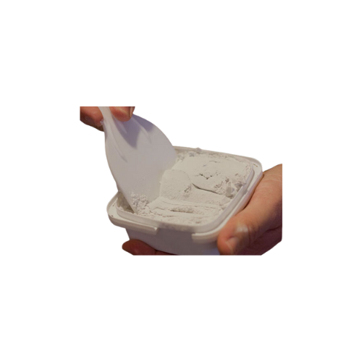
Pha trộn bột thạch cao với nước
1. Đặc điểm công việc pha trộn bột thạch cao với nước để tạo thành hỗn hợp và sau đó được nấu nung trong lò nung ở nhiệt độ cao:
Quy trình bắt đầu bằng việc đo lường bột thạch cao và nước theo tỷ lệ chính xác để đảm bảo hỗn hợp cuối cùng đạt được độ nhớt và đặc tính kỹ thuật mong muốn.
Sau khi bột và nước được kết hợp, quá trình pha trộn bắt đầu, yêu cầu sự kỹ lưỡng để đảm bảo không có cặn bột và đảm bảo hỗn hợp đồng nhất.

Slide 11
Pha trộn bột thạch cao với nước
2. Các dạng tai nạn lao động trong quá trình pha trộn bột thạch cao với nước để tạo thành hỗn hợp và sau đó được nấu nung trong lò nung ở nhiệt độ cao:
Trong quá trình pha trộn bột thạch cao (gypsum) với nước và sau đó nấu nung trong lò nung ở nhiệt độ cao, có một số nguy cơ về tai nạn lao động cần được quan tâm.
Một trong những nguy cơ phổ biến là nguy cơ cháy nổ do sự tương tác giữa bột thạch cao và nước, tạo ra khí hydrogen sulfide có thể gây nguy hiểm.

Slide 12
Pha trộn bột thạch cao với nước
3. Nguyên nhân gây ra tai nạn lao động khi pha trộn bột thạch cao với nước để tạo thành hỗn hợp và sau đó được nấu nung trong lò nung ở nhiệt độ cao
Có một số nguyên nhân chính gây ra tai nạn lao động trong quá trình pha trộn bột thạch cao (gypsum) với nước và sau đó nấu nung trong lò nung ở nhiệt độ cao.
Một trong những nguyên nhân chính là sự tương tác giữa bột thạch cao và nước, tạo ra khí hydrogen sulfide (H2S).

Slide 13
Pha trộn bột thạch cao với nước
4. Biện pháp phòng tránh tai nạn lao động khi pha trộn bột thạch cao với nước để tạo thành hỗn hợp và sau đó được nấu nung trong lò nung ở nhiệt độ cao:
Đối với quan trắc môi trường lao động, việc sử dụng thiết bị đo đạc và ghi nhận các thông số như nồng độ khí H2S và nhiệt độ trong không gian làm việc là rất quan trọng.
Điều này giúp nhận biết và ngăn chặn các nguy cơ nguy hiểm như cháy nổ và ngạt khí.

Slide 14
Pha trộn bột thạch cao với nước
5. Quy định an toàn lao động khi pha trộn bột thạch cao với nước để tạo thành hỗn hợp và sau đó được nấu nung trong lò nung ở nhiệt độ cao:
Quy định an toàn lao động khi pha trộn bột thạch cao (gypsum) với nước và sau đó được nấu nung trong lò nung ở nhiệt độ cao là một phần quan trọng trong việc đảm bảo môi trường làm việc an toàn cho nhân viên.
Trước tiên, việc đảm bảo rằng tất cả nhân viên được đào tạo đầy đủ về các nguy cơ tiềm ẩn và biện pháp an toàn khi làm việc với bột thạch cao và nhiệt độ cao là điều cần thiết.

Slide 15
Pha trộn bột thạch cao với nước
6. Xử lý tình huống tai nạn lao động khẩn cấp khi pha trộn bột thạch cao với nước để tạo thành hỗn hợp và sau đó được nấu nung trong lò nung ở nhiệt độ cao:
Xử lý tình huống tai nạn lao động khẩn cấp trong quá trình pha trộn bột thạch cao (gypsum) và nấu nung trong lò nung ở nhiệt độ cao đòi hỏi sự nhanh nhẹn và kiến thức về các biện pháp cứu hộ.
Trong trường hợp xảy ra tai nạn, việc đầu tiên là gửi ngay thông điệp cấp cứu và yêu cầu sự hỗ trợ tới đội cứu hỏa và cứu thương.

Slide 16
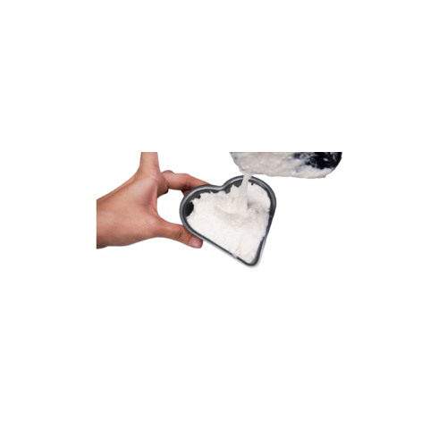
Đúc hỗn hợp thạch cao vào các khuôn
1. Đặc điểm công việc đúc hỗn hợp thạch cao vào các khuôn để tạo ra các sản phẩm có hình dạng và kích thước khác nhau, như tấm thạch cao hoặc các sản phẩm trang trí
Đúc hỗn hợp thạch cao vào các khuôn là một quy trình công việc cần sự tỉ mỉ và kỹ thuật. Đầu tiên, các khuôn được chuẩn bị cẩn thận để đảm bảo bề mặt mịn và không có vết nứt.
Sau đó, thạch cao được pha trộn với nước để tạo thành hỗn hợp đồng nhất và dễ dàng để đổ vào khuôn.

Slide 17
Đúc hỗn hợp thạch cao vào các khuôn
2. Các dạng tai nạn lao động trong quá trình đúc hỗn hợp thạch cao vào các khuôn để tạo ra các sản phẩm có hình dạng và kích thước khác nhau, như tấm thạch cao hoặc các sản phẩm trang trí
Quá trình đúc hỗn hợp thạch cao vào các khuôn có thể tiềm ẩn một số nguy cơ tai nạn lao động. Một trong những nguy hiểm phổ biến nhất là rủi ro liên quan đến vật liệu thạch cao đang được xử lý.
Thạch cao trong trạng thái lỏng có thể gây chảy tràn và gây nguy hiểm cho người lao động nếu không được xử lý cẩn thận. Sự tiếp xúc với thạch cao cũng có thể gây kích ứng da hoặc vấn đề hô hấp.

Slide 18
Đúc hỗn hợp thạch cao vào các khuôn
3. Nguyên nhân gây ra tai nạn lao động khi đúc hỗn hợp thạch cao vào các khuôn để tạo ra các sản phẩm có hình dạng và kích thước khác nhau, như tấm thạch cao hoặc các sản phẩm trang trí
Có một số nguyên nhân chính gây ra tai nạn lao động trong quá trình đúc hỗn hợp thạch cao vào các khuôn. Một trong những nguyên nhân quan trọng nhất là thiếu hiểu biết và kỹ năng về an toàn lao động.
Người làm việc có thể không nhận ra các nguy cơ tiềm ẩn hoặc không tuân thủ đúng các quy trình an toàn khi làm việc với thạch cao và các thiết bị đúc.

Slide 19
Đúc hỗn hợp thạch cao vào các khuôn
4. Biện pháp phòng tránh tai nạn lao động khi đúc hỗn hợp thạch cao vào các khuôn để tạo ra các sản phẩm có hình dạng và kích thước khác nhau, như tấm thạch cao hoặc các sản phẩm trang trí
Để phòng tránh tai nạn lao động khi đúc hỗn hợp thạch cao vào các khuôn, các biện pháp an toàn cần được thực hiện một cách cẩn thận và có hệ thống.
Đầu tiên, việc đảm bảo rằng tất cả nhân viên được đào tạo về các quy trình an toàn và sử dụng thiết bị bảo hộ là rất quan trọng. Điều này bao gồm việc đeo mặt nạ phòng độc và găng tay bảo hộ để bảo vệ da và hô hấp khi tiếp xúc với thạch cao.

Slide 20
Đúc hỗn hợp thạch cao vào các khuôn
5. Quy định an toàn lao động khi đúc hỗn hợp thạch cao vào các khuôn để tạo ra các sản phẩm có hình dạng và kích thước khác nhau, như tấm thạch cao hoặc các sản phẩm trang trí
Quy định an toàn lao động khi đúc hỗn hợp thạch cao vào các khuôn là cực kỳ quan trọng để đảm bảo sự bảo vệ cho người lao động và tránh nguy cơ tai nạn.
Đầu tiên, tất cả nhân viên cần được đào tạo về các quy trình an toàn và sử dụng thiết bị bảo hộ cá nhân. Điều này bao gồm việc đeo mặt nạ phòng độc để bảo vệ hô hấp khi tiếp xúc với bụi thạch cao và sử dụng găng tay bảo hộ để bảo vệ da.

Slide 21
Đúc hỗn hợp thạch cao vào các khuôn
6. Xử lý tình huống tai nạn lao động khẩn cấp khi đúc hỗn hợp thạch cao vào các khuôn để tạo ra các sản phẩm có hình dạng và kích thước khác nhau, như tấm thạch cao hoặc các sản phẩm trang trí
Xử lý tình huống tai nạn lao động khẩn cấp trong quá trình đúc hỗn hợp thạch cao là một phần quan trọng của việc duy trì an toàn lao động.
Trong trường hợp xảy ra tai nạn, việc ứng phó nhanh chóng và hiệu quả có thể là chìa khóa để giảm thiểu tổn thất và bảo vệ sức khỏe của nhân viên.

Slide 22
Sơn và hoàn thiện sản phẩm thạch cao
1. Đặc điểm công việc sơn và hoàn thiện sản phẩm thạch cao để tạo ra bề mặt mịn và bóng:
Đặc điểm quan trọng trong công việc sơn và hoàn thiện sản phẩm thạch cao là tạo ra bề mặt mịn và bóng, mang lại sự hoàn hảo và thẩm mỹ cho công trình. Quá trình này đòi hỏi sự cẩn thận và kỹ năng chuyên môn để đạt được kết quả tốt nhất.
Trước khi bắt đầu công việc sơn, việc chuẩn bị bề mặt rất quan trọng. Cần loại bỏ mọi vết bẩn, bụi bẩn và vết nứt trên bề mặt thạch cao để đảm bảo lớp sơn được thực hiện trên một bề mặt sạch sẽ và đồng nhất. Sau đó, áp dụng lớp lót để tăng độ bám dính và đồng đều cho lớp sơn phủ.

Slide 23
Sơn và hoàn thiện sản phẩm thạch cao
2. Các dạng tai nạn lao động trong quá trình sơn và hoàn thiện sản phẩm thạch cao để tạo ra bề mặt mịn và bóng:
Trong quá trình sơn và hoàn thiện sản phẩm thạch cao để tạo ra bề mặt mịn và bóng, có một số loại tai nạn lao động có thể xảy ra, đặc biệt khi không tuân thủ các quy tắc an toàn lao động.
Một trong những nguy hiểm phổ biến nhất là tai nạn về hít phải hơi sơn. Việc sử dụng sơn có thể gây ra các hậu quả nghiêm trọng cho sức khỏe nếu không có hệ thống thông gió hoặc không đeo khẩu trang phù hợp. Hít phải hơi sơn có thể gây ra các vấn đề về hô hấp, dẫn đến các vấn đề sức khỏe lâu dài.

Slide 24
Sơn và hoàn thiện sản phẩm thạch cao
3. Nguyên nhân gây ra tai nạn lao động khi sơn và hoàn thiện sản phẩm thạch cao để tạo ra bề mặt mịn và bóng:
Có một số nguyên nhân chính gây ra tai nạn lao động trong quá trình sơn và hoàn thiện sản phẩm thạch cao để tạo ra bề mặt mịn và bóng. Một trong những nguyên nhân quan trọng nhất là thiếu hiểu biết và tuân thủ các quy tắc an toàn lao động.
Khi người lao động không được đào tạo đầy đủ về cách sử dụng đúng các thiết bị bảo hộ cá nhân hoặc không hiểu rõ về các nguy cơ tiềm ẩn, nguy cơ tai nạn sẽ tăng lên đáng kể.

Slide 25
Sơn và hoàn thiện sản phẩm thạch cao
4. Biện pháp phòng tránh tai nạn lao động khi sơn và hoàn thiện sản phẩm thạch cao để tạo ra bề mặt mịn và bóng:
Để phòng tránh tai nạn lao động khi sơn và hoàn thiện sản phẩm thạch cao để tạo ra bề mặt mịn và bóng, việc thực hiện các biện pháp an toàn là rất quan trọng.
Trước hết, cần thiết lập một môi trường làm việc an toàn bằng cách đảm bảo sự thông gió đủ và sử dụng hệ thống hút khói hiệu quả để loại bỏ hơi sơn và các chất độc hại khác.

Slide 26
Sơn và hoàn thiện sản phẩm thạch cao
5. Quy định an toàn lao động khi sơn và hoàn thiện sản phẩm thạch cao để tạo ra bề mặt mịn và bóng:
Quy định an toàn lao động khi sơn và hoàn thiện sản phẩm thạch cao là cực kỳ quan trọng để đảm bảo môi trường làm việc an toàn và giảm thiểu nguy cơ tai nạn.
Các quy định này thường bao gồm một loạt các biện pháp nhằm bảo vệ sức khỏe và an toàn của người lao động.

Slide 27
Sơn và hoàn thiện sản phẩm thạch cao
6. Xử lý tình huống tai nạn lao động khẩn cấp khi sơn và hoàn thiện sản phẩm thạch cao để tạo ra bề mặt mịn và bóng:
Xử lý tình huống tai nạn lao động khẩn cấp trong quá trình sơn và hoàn thiện sản phẩm thạch cao là một phần quan trọng của việc đảm bảo an toàn lao động.
Khi xảy ra tai nạn, việc đáp ứng một cách nhanh chóng và chính xác có thể là yếu tố quyết định giữa cuộc sống và cái chết.

Slide 28
Cảm ơn các bạn đã theo dõi
Mọi thắc mắc về bài giảng xin liên hệ với chúng tôi theo thông tin bên dưới:
CÔNG TY TNHH HUẤN LUYỆN AN TOÀN VÀ QUAN TRẮC MÔI TRƯỜNG NAM VIỆT (AN TOÀN NAM VIỆT)
Địa chỉ: Lầu 2, số 655 Đường Điện Biên Phủ, Phường 25, Quận Bình Thạnh, Thành phố Hồ Chí Minh, Việt Nam
Hotline 0908.111.791
Website https://antoannamviet.com/
Email: Lienhe@antoannamviet.com

